Slide 1

Programa
Data Scientist

Slide 2
Cálculo de Riesgo Crediticio con ML

Slide 3

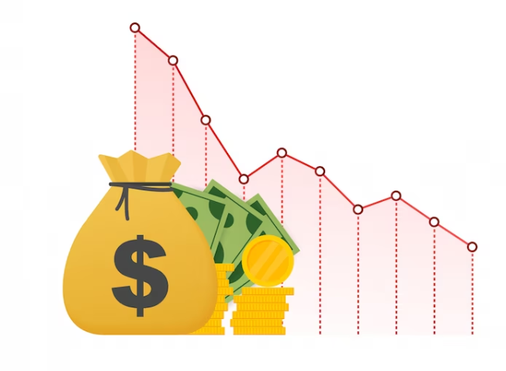
Introducción
Las instituciones financieras pierden una gran cantidad de dinero anualmente por créditos que los clientes dejan de pagar.

Slide 4


Objetivo del proyecto
El objetivo de este proyecto es crear un modelo de machine learning que prediga cuál es la probabilidad de que un cliente no pague el crédito para implementarlo como un proceso adicional.

Slide 5
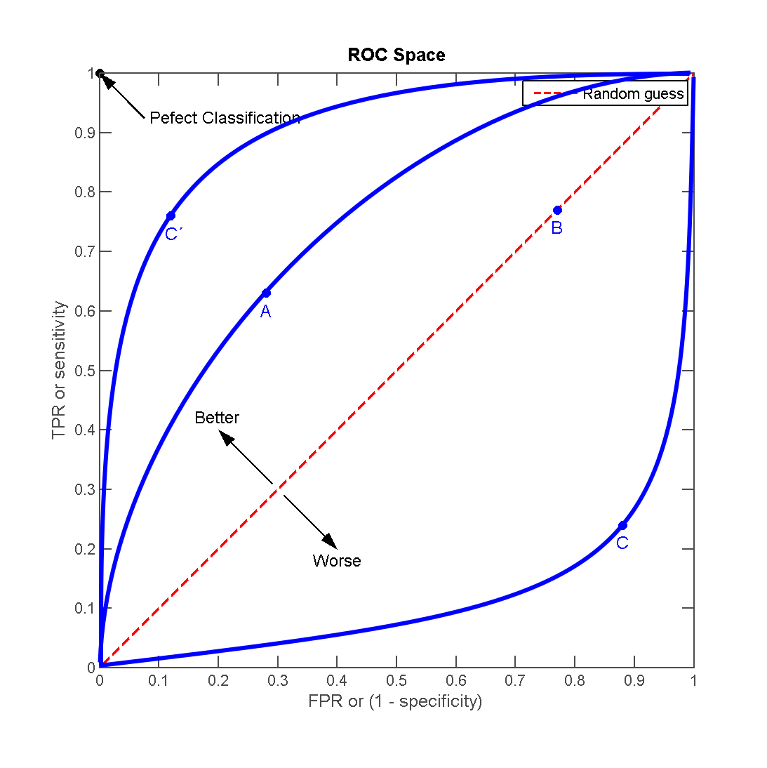
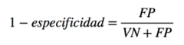
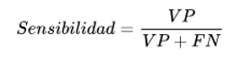
Métrica utilizada para evaluar los modelos
La métrica que se utilizó para evaluar los modelos es el área bajo la curva ROC.

Slide 6
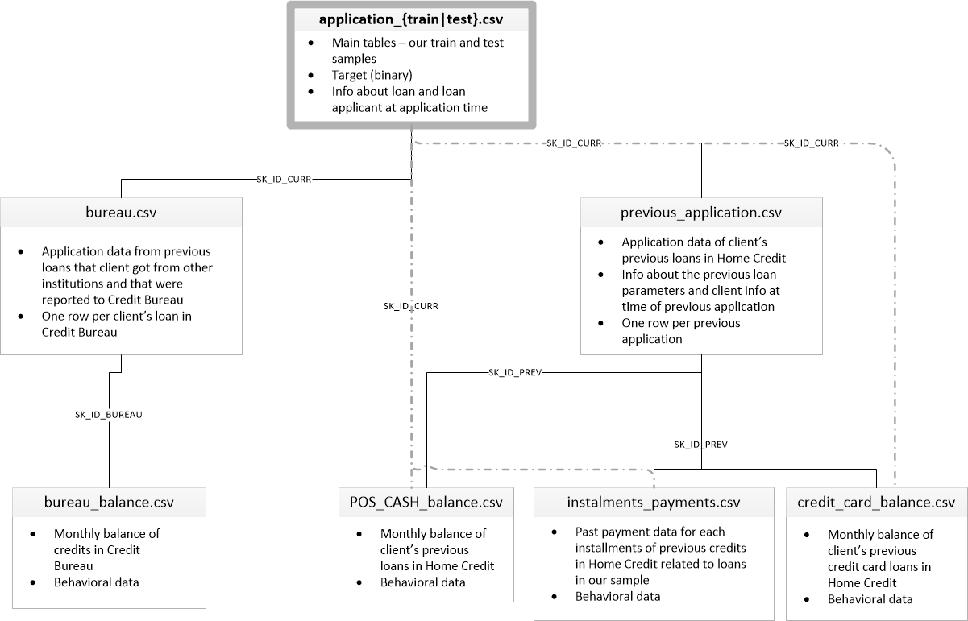
Presentación de los datos

Slide 7

Limpieza de los datos
Valores nulos
Clasificación de variables
Categóricas
Ordinales
Numéricas
Separe el Dataset en train y test
Oversampling (SMOTE)

Slide 8


Entrenamiento de modelos
REGRESION LOGISTICA

Slide 9
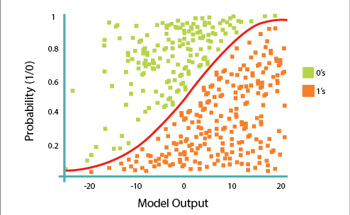
Regresión logística
El primer modelo que probé fue el de regresión logística por qué en mi opinión es fácil de implementar y se adapta bien a los datos contenidos en el proyecto.
Mejor score obtenido: 0.68007

Slide 10
XGBOOST
Después por recomendación de mi PM Arturo Tellez, investigue cómo implementar el modelo de XGBOOST y entrené varios modelos.
Mejor score obtenido: 0.68315

Slide 11
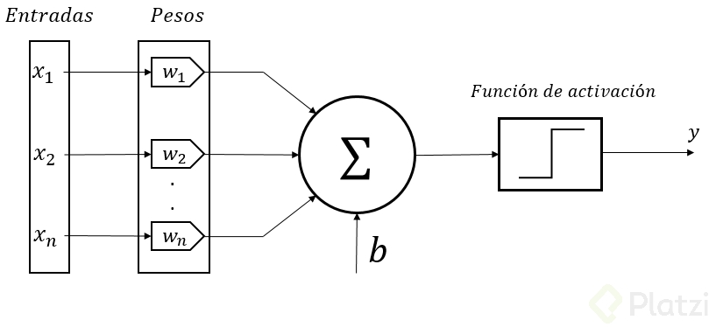

Tensor flow (Keras)
Por último, decidí utilizar redes neuronales, una poderosa técnica de aprendizaje profundo.
Mejor score obtenido: 0.66982

Slide 12


Conclusiones
Mejor score obtenido: 0.68315

Slide 13
Link para descargar proyecto
ricardo.garza.ortiz@gmail.com
https://drive.google.com/drive/folders/1ZDv7KorVPPGFuuMSsHxAx-ppEMldb3Il?usp=sharing

Slide 14
